Slide 1


Slide 2
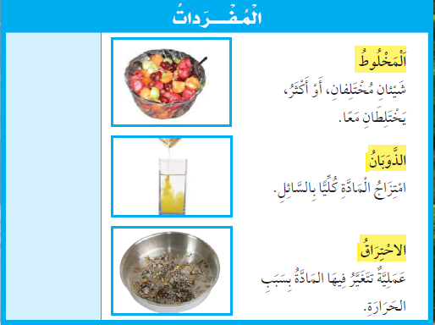

Slide 3

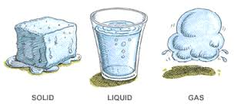
المادة تتغير

Slide 4

الأهداف:
يصف كيف تتغير المواد الصلبة.

Slide 5
التهيئة:
ماذا أعرف؟ | ماذا أريد أن أعرف؟ | ماذا تعلمت؟

Slide 6

تقويم المعرفة السابقة:
اذكر طرائق تتغير بها الأشياء؟
هل تعود جميع الأشياء التي تغيرت إلى أشكالها الأصلية؟كيف تعرف ذلك؟

Slide 7


Slide 8
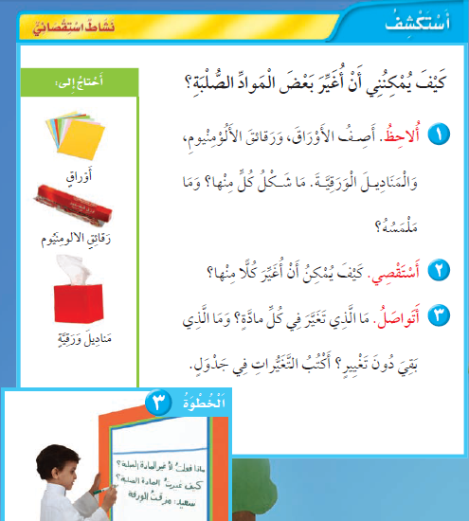

Slide 9
كيف تتغير المادة؟
يمكن تمزيق بعض المواد الصلبة أو ثنيها.في كل حالة سيتغير شكلها,ولكنها ستبقى مكونة من المادة نفسها.
هل تتغير المادة؟
أحيانا تتغير المادة وتتحول إلى مادة أخرى
مثل:
عندما نحرق ورقة فإنها تتحول إلى مادة ذات خصائص مختلفة.

Slide 10
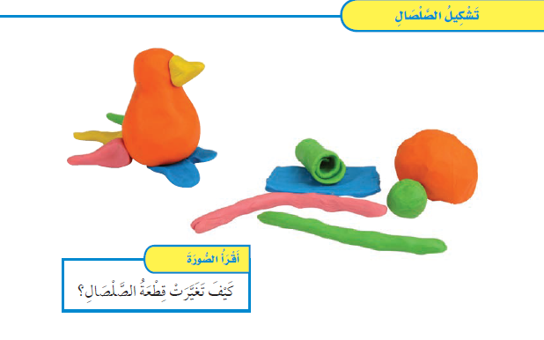


Slide 11
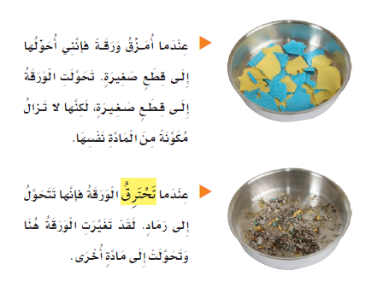

Slide 12
